Slide 1
Suisse
2024

Slide 3
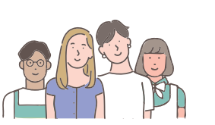


Contexte macro-économique
Un des plus forts pouvoirs d’achat en Europe
    9 millions d’habitants en 2024.
    PIB par habitant : 104 000 USD en 2024.
Une économie en croissance régulière, mais mise sous pression par les taxes douanières américaines
    Croissance du PIB : + 0,7 % (2023), + 0,8 % (2024), 0,9 % (prévision 2025)
    Quasi plein-emploi/pénurie de main d’œuvre
    Inflation en 2024 : + 1,1 %
    Donald Trump a annoncé en août 2025 des taxes douanières de 39 % sur l’ensemble de produits suisses
L’UE, principal partenaire commercial de la Suisse
    Un accord entre l’UE et la Suisse a été trouvé en décembre 2024 sur un paquet d’accords visant à stabiliser et moderniser leurs relations juridiques et commerciales.

Slide 4


Contexte agricole
L’agriculture suisse, un symbole national
    L’agriculture emploie 3 % de la population active et représente 0,6 % du PIB en 2024.
    Une agriculture très soutenue par les paiements directs (2,8 milliards de francs par an) et les protections douanières.
    Consensus autour de la préservation du modèle helvétique : agriculture familiale, avec des exploitations de petite taille (22 ha en moyenne), fournissant des produits de qualité et entretenant les paysages de montagne.
Une agriculture centrée sur l’élevage à l’herbe
    Le lait est le 1er produit agricole suisse et représente 20 % de la production agricole totale.
    80 % du lait est transformé en fromage, beurre, yaourt, crème et poudre de lait.
    Près de 70 % de la surface agricole sont des surfaces en herbe (dont près de 60 % de la prairie permanente).
    Les terres arables occupent 38 % de la surface agricole.
    18 % de la surface est conduite en bio, avec une demande intérieure qui continue à progresser.

Slide 5
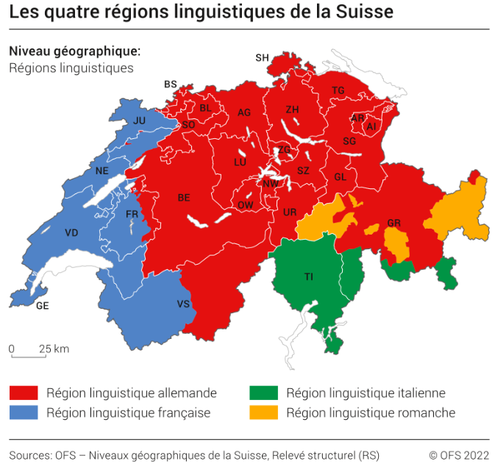
Contexte agricole
Quatre grandes régions linguistiques aux habitudes de consommation distincte
La Suisse romande francophone constitue un marché de choix pour les produits tricolore
Les consommateurs suisses sont en quête de qualité et de durabilité
Agriculture biologique
    Le chiffre d’affaires du bio continue sa croissance : + 6,2 % en 2023;
    Panier moyen annuel bio : 476 € / habitant ;
Domination des géants et progression des discounters
    Migros et Coop dominent la grande distribution suisse (65 % des parts de marché)
    Aldi et Lidl détiennent 5 % des parts de marché.

Slide 6
La Suisse avec le monde

Slide 7
Les échanges agricoles et agro-alimentaires en un coup d’œil
Hausse de 6 % entre 2023 et 2024
Produits d’épicerie : + 14 %
Fruits et légumes : + 6 %
Vins et spiritueux : - 5 %
Union européenne : + 5 %
Allemagne : + 6 %
Italie : + 4 %
suisses
suisses
de la Suisse

Slide 8
Balance commerciale (en valeur)
Le déficit suisse s’accentue depuis 10 ans, pour atteindre près de 6 milliards d’euros en 2024.

Slide 9
Balance commerciale par poste d’importation (en valeur)
1er poste excédentaire : Produits d’épicerie.
1er poste déficitaire : Fruits et légumes.

Slide 10
Balance commerciale par pays (en valeur)
Balance excédentaire : États-Unis (1er).
Balances déficitaires : Italie (1er), France (5e).

Slide 11
Principaux fournisseurs

Slide 12
La Suisse avec la France

Slide 13
Les échanges agricoles et agro-alimentaires franco-suisses en un coup d’œil
Baisse de 5 % entre 2023 et 2024
Vins et spiritueux : - 11 %
Produits d’épicerie : + 7 %
Laits et produits laitiers : - 2 %
Taux de variation 2024/2023
suisses en provenance de France
suisses en provenance de France
européens de la Suisse

Slide 14
Balance commerciale suisse avec la France (en valeur)
La balance agricole et agro-alimentaire de la Suisse est déficitaire de plus de 600 millions d’euros avec la France en 2024.

Slide 15
Balance commerciale suisse avec la France par poste d’importation (en valeur)
1er poste excédentaire : Produits d’épicerie.
1er poste déficitaire : Vins et spiritueux.

Slide 16
Postes d’importation en provenance la France (en valeur)
Taux de variation cumulée sur 3 ans
Les importations de Vins et spiritueux baissent de 5 % en trois ans.

Slide 17
Principaux marchés de la France (en valeur)
Taux de variation 2024/2023
9e

Slide 18
Postes d’importation (en valeur)

